Slide 1

Предмет: информационная безопасность
Работу выполнил: Штенников Владислав

Slide 2

Сезон 3 серия 3 «Замолчи и танцуй»
В этой серии с точки зрения информационной безопасности были нарушены следующие виды:
Конфиденциальность(несанкционированный доступ);
Права собственности;
По характеру происхождения : преднамеренное (злоумышленные действия);
По источникам: программное обеспечение.
Источник угроз является антропогенный.

Slide 3
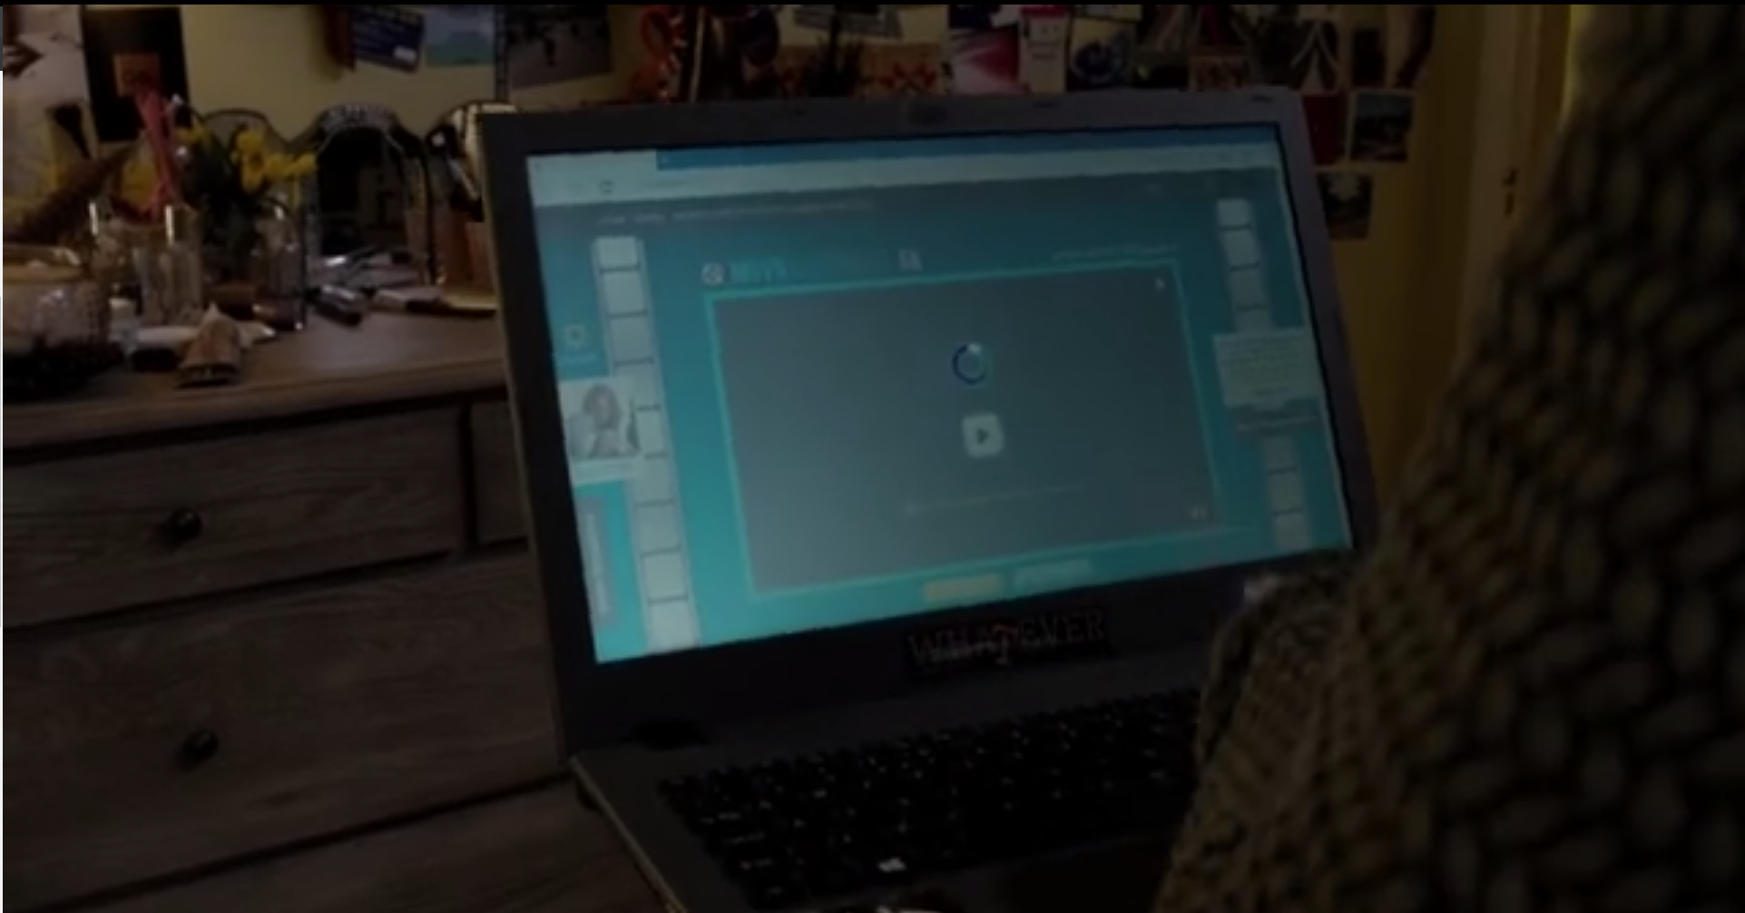
На данном скриншоте показано вредоносное ПО которое по вине пользователя было установлено на устройство, в связи с чем и возникла угроза несанкционированного доступа.

Slide 4
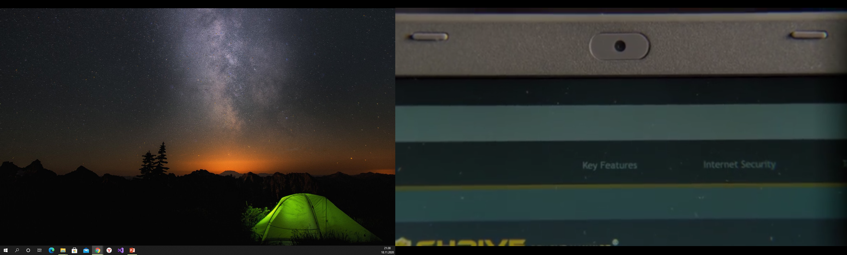
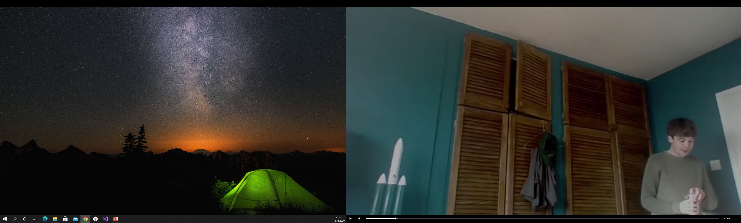
На данных скриншотах показано то, что из-за программы, которая была установлена на устройство, возник доступ к веб-камере и появилась возможность наблюдать за пользователем.

Slide 5
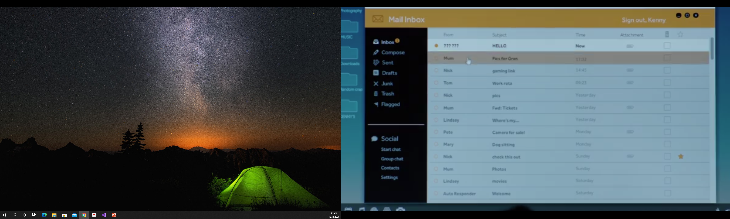
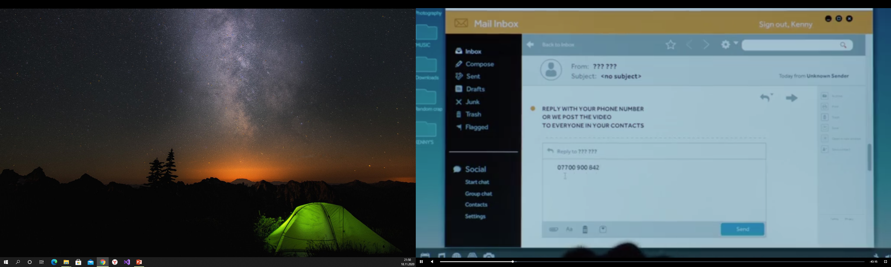
После того, как возник доступ злоумышленника к веб-камере, пользователю поступило сообщение на почту, зайдя в него он понял что всё это время за ним наблюдали.
Входить в подозрительные сообщения на почте нежелательно, в основном это фишинг, в следствии чего он может привести к нарушению целостности данных.
Далее злоумышленник начал шантажировать пользователя, в следствии чего тот «слил» свой номер телефона.
В следствии чего в дальнейшем начинает выполнять все задания злоумышленника, для того, чтобы компромат не попал в сеть.

Slide 6
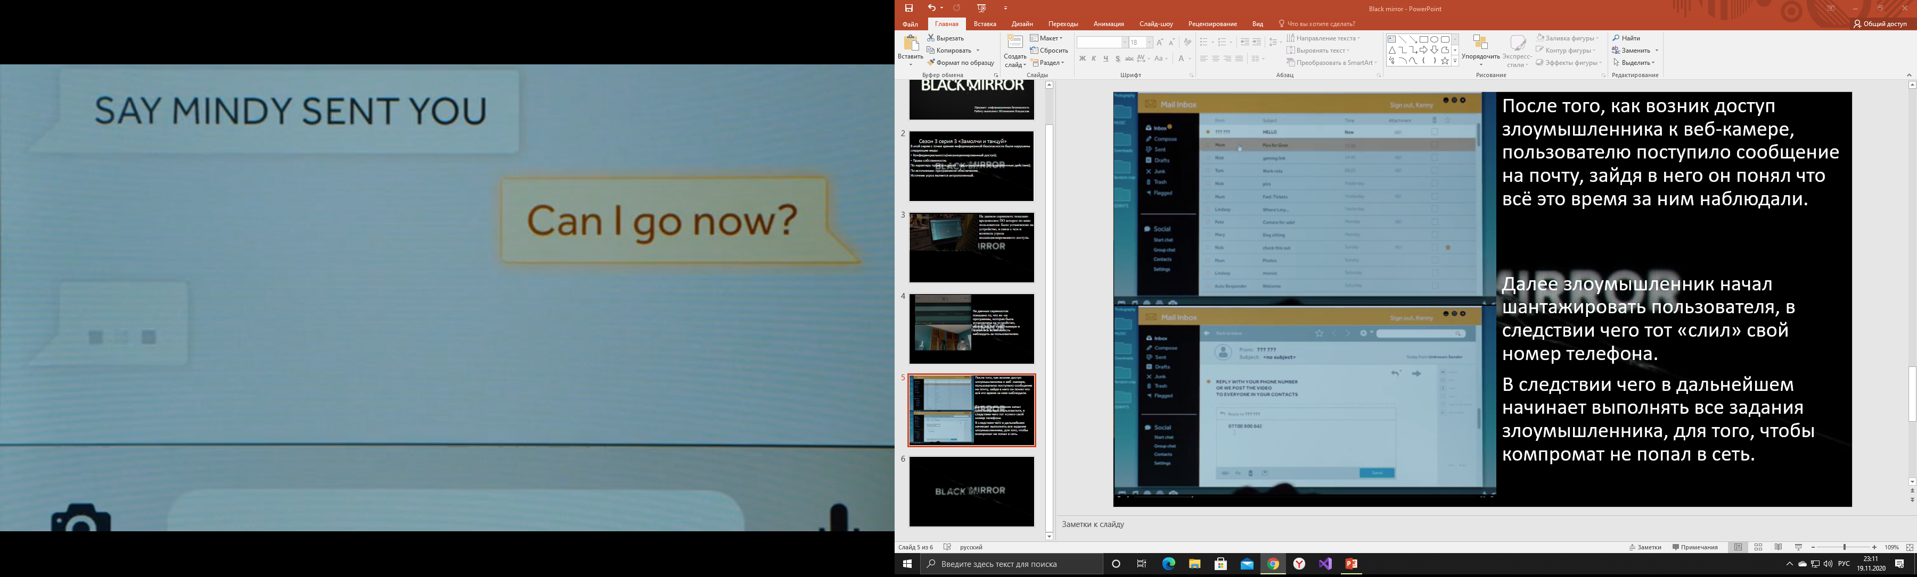
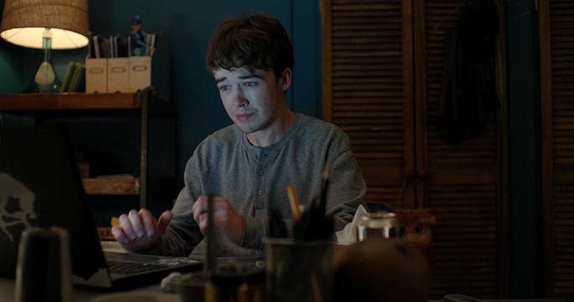
Из-за того, что пользователь предоставил доступ к своему мобильному телефону (в том числе геолокации), он не сможет просто так прекратить контакт, злоумышленник будет всячески его шантажировать с целью выгоды.
В данном случае необходимо было не давать свои контакты сторонним лицам.

Slide 7
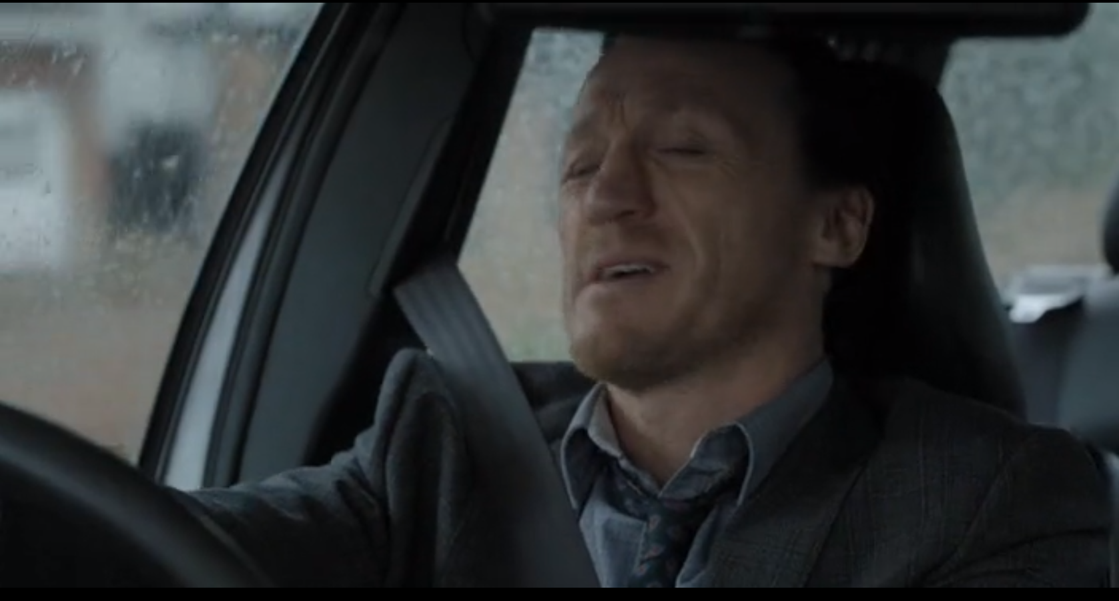
На данном скриншоте пользователь рассказывает как попался в руки злоумышленника. Пользователь совершил вход на фишинговом сайте и ввел туда личные данные, далее начался шантаж со стороны злоумышленника.
Во избежание данной ситуации рекомендуется не вводить свои личные данные на подозрительных сайтах, и проверять на верном ли ресурсе вы находитесь.

Slide 8
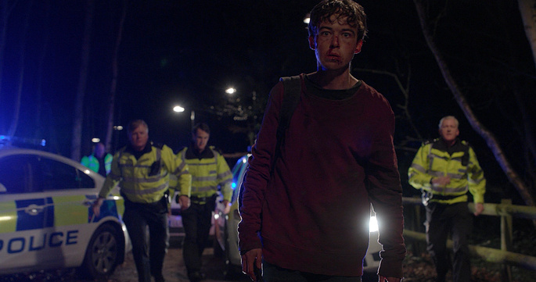
В итоге, когда злоумышленник получил то, что хотел, он может спокойно распространить компромат на вас, ведь вы ему больше не интересны.

Slide 9
Как можно было предотвратить то, что произошло?
Я думаю, что с точки зрения информационной безопасности угрозы можно было бы избежать следующим образом:
Молодой человек мог установить пароль на свое устройство, с целью несанкционированного доступа в него сторонних лиц.
Не стоит переходить на почте в подозрительные сообщения, ведь в них может храниться какая-либо угроза.
Мужчине не стоило использовать свои личные данных на сайте, который не внушает доверие. И необходимо удостовериться находитесь ли вы на правильном сайте. НО, всегда нужно думать куда вводить данные, ведь ими могут легко воспользоваться злоумышленники.

Slide 10
Как бы вы поступили в данной ситуации?
Для начала «снес» операционную систему и «накатил» новую, с целью полной отчистки компьютера от зловредной программы.
Не стал бы переходить на те сообщения, которые не внушают доверия и являющиеся потенциальной угрозой.
Со стороны мужчины я бы не стал регистрироваться на подобных сайтах, и тем более вводить туда свои личные данные.

Slide 11
Вывод
Во избежание данной информационной угроз необходимо:
Во-первых, поставить на своё устройство пароль, для того, чтобы другие пользователи не могли в него войти.
Во-вторых, не переходить на подозрительные сайты и скачивать нелицензированное ПО.
В-третьих, если всё-таки не удалось сохранить целостность информации и Вас начинают шантажировать, то необходимо ограничить доступ и не вестись на данного рода деятельность, ведь все поручения будут направлены на извлечение максимальной выгоды злоумышленником.
В-четвертых, когда злоумышленники получили свою выгоду, они всё равно могут «слить» информацию, которую получили о вас.

